Slide 1
机器学习与应用课程考核要求
陈芳
chenfang@nuaa.edu.cn

Slide 2
选题一
课程报告
报告模板可供参考
Notes:
16个课时—4周；

Slide 3
选题二
代码编写
Notes:
16个课时—4周；

Slide 4
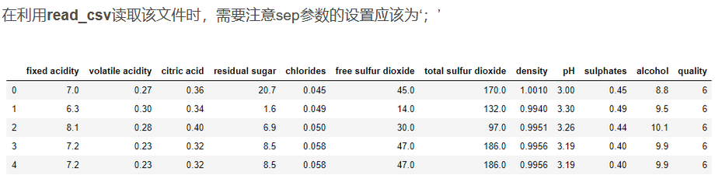
选题二
数据集介绍
该数据集一共有11个特征值和一个目标值
分别为：
1-固定酸度 2-挥发性酸度 3-柠檬酸 4-残留糖 5-氯化物 6-游离二氧化硫
7-总二氧化硫 8-密度 9-pH 10-硫酸盐 11-醇 12-质量
Notes:
16个课时—4周；

Slide 5
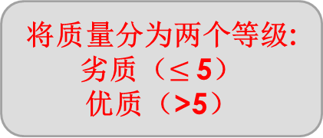
选题二
类别是否均衡？
数据划分：
80%为训练集；
20%为测试；
总共：4899个样本
预处理归一化？
Quality 类别太细
等级分为0-10，
分布太广，并且过于细致
将质量分为两个等级:劣质（$≤$ 5）
优质（>5）
算法选择与尝试：降维、SVM、NN
算法评价：
精准度
召回率
F1-score
等等
Notes:
16个课时—4周；

Slide 6
材料提交形式
选题一 （一份电子报告）
选题二 （一份代码 + 一份实验说明报告 –形式不限）
命名方式：姓名+学号
Notes:
16个课时—4周；

Slide 7
材料提交方式
发送到邮箱：
kecheng_ml@163.com
邮件主题：姓名+学号
提交截止时间：1月13日
Notes:
16个课时—4周；

Slide 8
Thank you!

